Slide 1
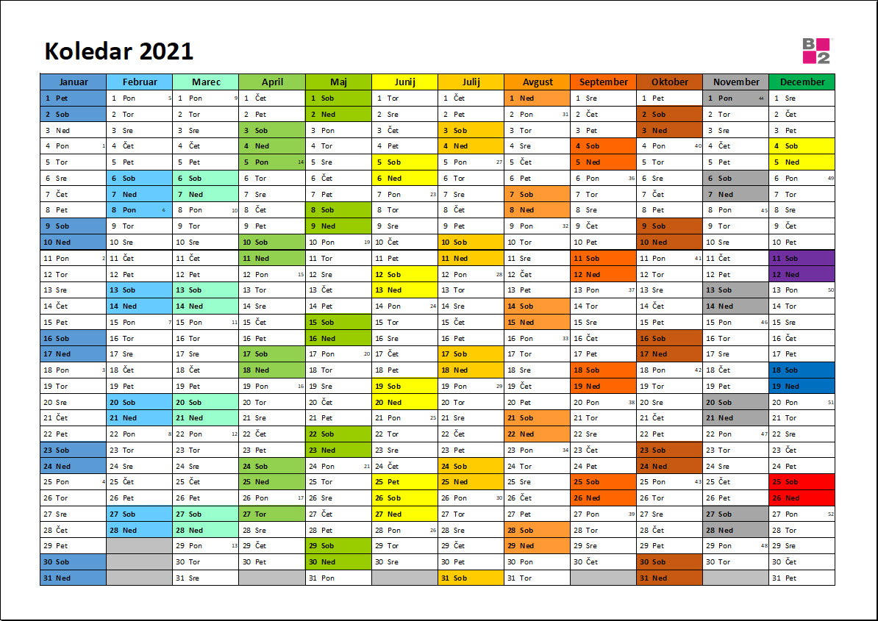
KOLEDAR ISKANJE PODATKOV
Danes potrebuješ koledar.

Slide 2
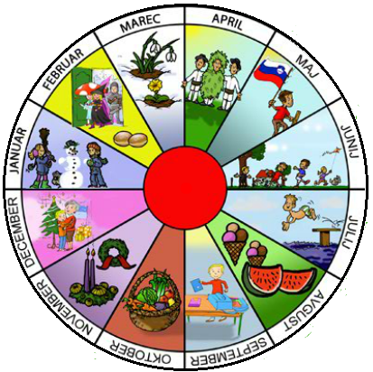
MESECI
12

Slide 4
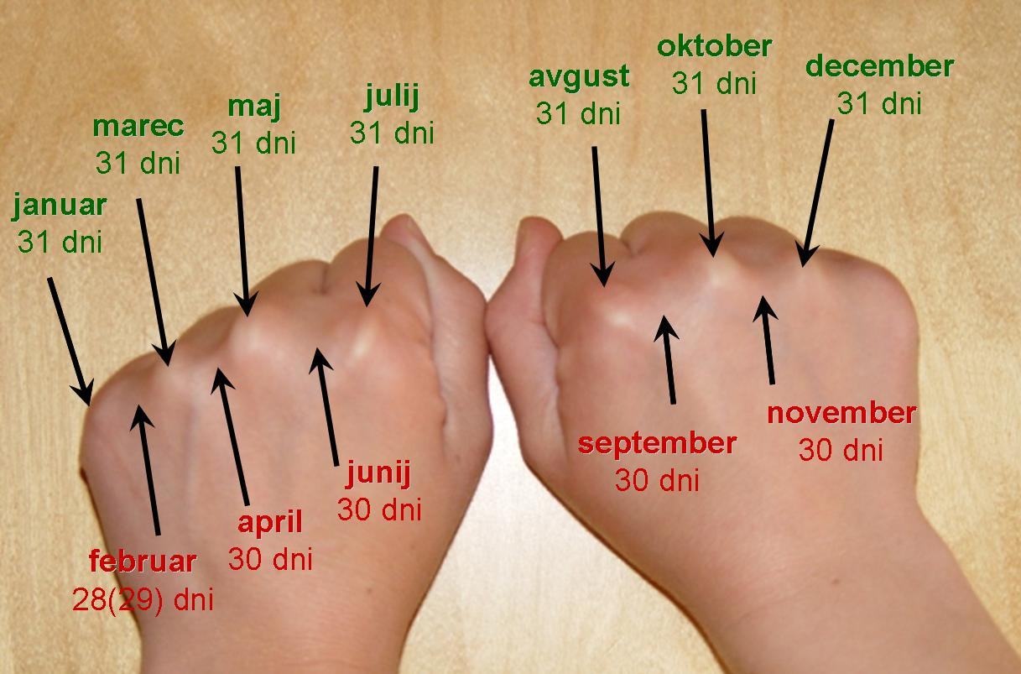
JANUAR
FEBRUAR
MAREC
APRIL
MAJ
JUNIJ
JULIJ
AVGUST
SEPTEMBER
OKTOBER
NOVEMBER
DECEMBER
ZAKAJ IMA FEBRUAR LE 28 DNI?
https://otroski.rtvslo.si/infodrom/prispevek/2069

Slide 5
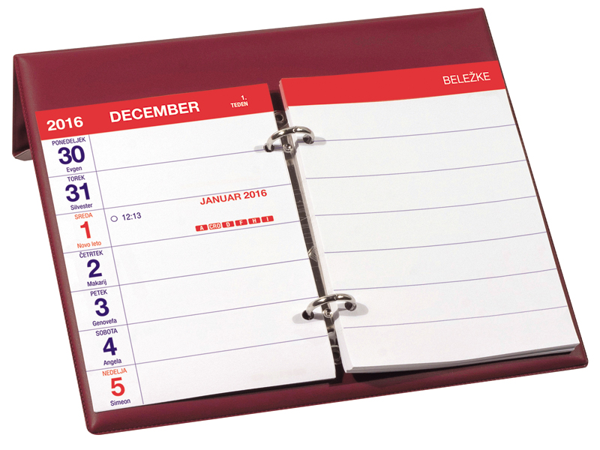
DNEVI V TEDNU
PONEDELJEK
TOREK
SREDA
ČETRTEK
PETEK
SOBOTA
NEDELJA

Slide 6
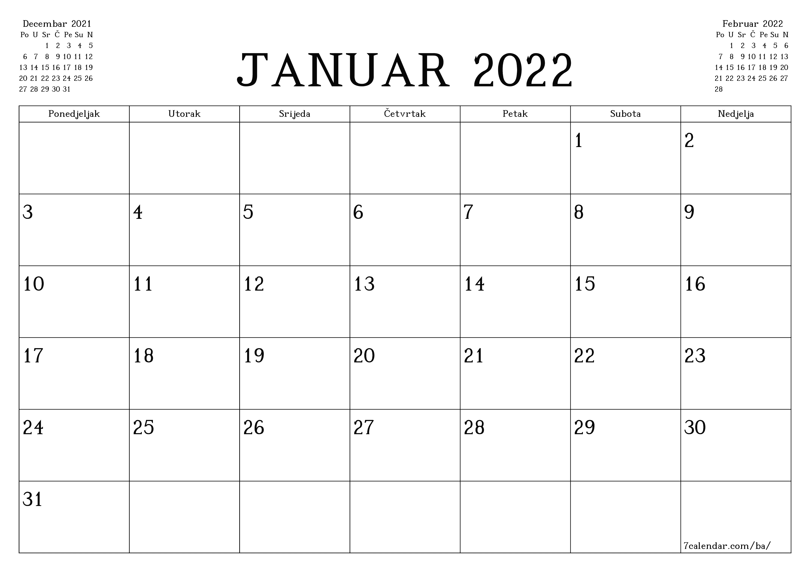
POIŠČI 1. JANUAR. KATERI DAN JE TO?
POIŠČI ZADNJI JANUAR. KATERI DAN JE TO?
KATERI DAN JE DANES?
KATERI DAN PO VRSTI BO TA PETEK?

Slide 7
KOLIKO DNI IMA LETOS FEBRUAR?
NA SVOJEM KOLEDARJU POIŠČI SLOVENSKI KULTURNI PRAZNIK. KDAJ BO?

Slide 8
NALOGA – opravi jo ustno
2022
1
2
3
4
POGLEJ,
KJE ZAČNEŠ.

